Slide 1
本日使用するWi-Fiについて
こちらからご案内します。
Notes:
【開始前に表示】
Wi-Fiの接続情報は、口頭または配布物で案内する。
あわせて、ChatGPTやGeminiにログインできるかを確認してもらう（ログインできない方はスタッフへ）。

Slide 2


生成AI定着ワークショップ
2026.09.29
Notes:
【13:10 開始】
本日はお集まりいただき、ありがとうございます。
生成AIを「知っている・たまに使う」から、「業務で使い続ける（定着）」へ進めるためのワークショップです。

Slide 3
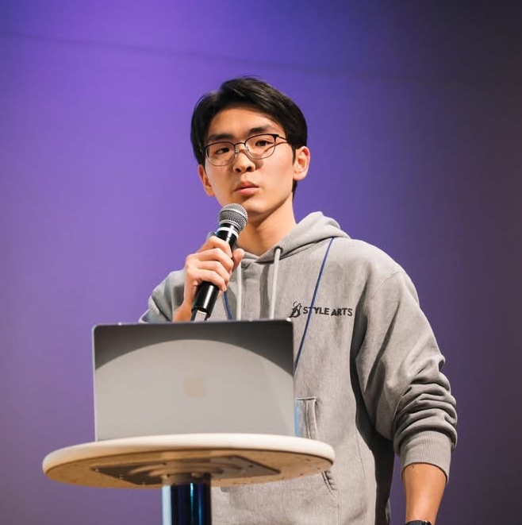
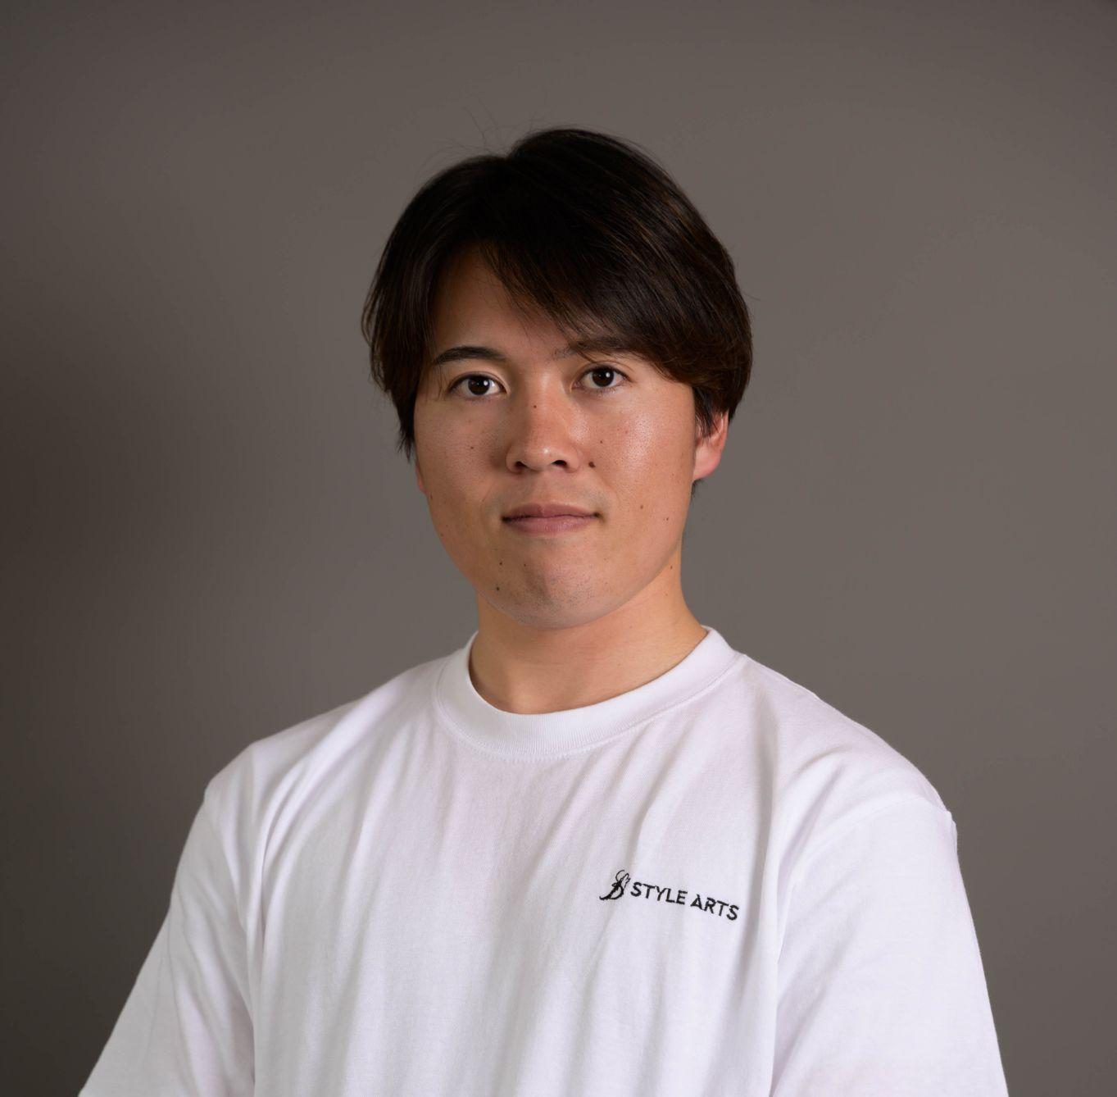
講師紹介
樋口 剛琉（Higuchi Takeru）
新潟版未踏的人材育成事業 ETSUZAN 一期生
2026 リーンローンチパッド長岡 TA
ex- 株式会社nexfare 取締役 CTO
株式会社スタイルアーツ 取締役 COO
髙司 康平（Takashi Kohei）
長岡技術科学大学 在学
スタイルアーツ AIビジネスデザイン事業部
©2026 | STYLE ARTS Inc. All Rights Reserved. | CONFIDENTIAL
Notes:
講師2名の自己紹介（1人30秒〜1分）。
ワーク中は講師と技術メンターが会場を回るので、困ったら手を挙げてもらう。

Slide 4
本日のスケジュール
13:10 | オープニング／概要説明
13:20 | 昨年度の振り返り＋この1年のAIアップデート
13:35 | AIへのインプット・アウトプットの考え方講座
13:50 | ワーク① 業務課題の棚卸し
14:20 | 休憩
14:30 | ワーク② プロンプト作成・実行・改善
15:00 | 休憩
15:10 | 画像生成AI解説＋デモ
15:25 | ワーク③ 販促物制作
16:05 | ワーク③ 成果共有
16:30 | クロージング
16:35 | 自由解散・個別相談
ワーク
3つ
手を動かす時間
約2時間
©2026 | STYLE ARTS Inc. All Rights Reserved. | CONFIDENTIAL
Notes:
全体の流れ。ワークは3つ、手を動かす時間は約2時間。
休憩は14:20と15:00の2回。16:35以降は自由解散、17:00まで個別相談を受け付ける。

Slide 5




今日の進め方
手を動かす時間が中心です
講義は短く区切り、すぐに自分の業務で試します
困ったらすぐに聞いてください
グループのメンバー、技術メンターが近くにいます
完璧を目指さなくて大丈夫です
AIはゼロからたたき台をつくるのが得意です。対話で直しながら仕上げます
業務情報の扱いは、ワークの前に確認します
入力してよい情報・控えたい情報を、はじめにそろえます
©2026 | STYLE ARTS Inc. All Rights Reserved. | CONFIDENTIAL
Notes:
講義は短く区切って、すぐに自分の業務で試す。困ったらすぐに聞いてよい。
完璧を目指さず、AIにたたき台を作ってもらい、対話で仕上げる。
業務情報の扱い（入力してよい情報・控えたい情報）は、このあとの「3つのルール」で確認する。

Slide 6
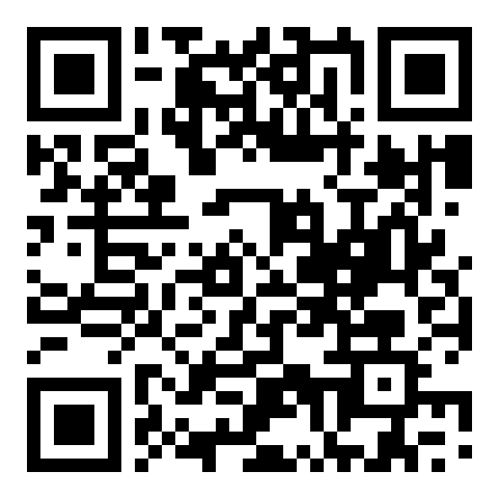



本日の資料（プロンプト集）
スライドのプロンプトは、ここからコピーして使えます。まずは開いておきましょう。
プロンプト集（README）
講義・ワークのプロンプトを、スライドの順に掲載
ワーク①シート（Excel）
業務の棚卸しシートと、担当別の記入例3パターン
ワーク③ 画像生成プロンプト集
チラシの型と作例、仕上がりが変わる言い方の一覧
github.com/style-arts-corp/
ai-workshop-20260929
ワーク中は、このページを開いたままにしておくと便利です
©2026 | STYLE ARTS Inc. All Rights Reserved. | CONFIDENTIAL
Notes:
QRコードから本日の資料（GitHubのページ）を開いてもらう。スライドのプロンプトは、すべてここからコピーできる。
開けたかを会場で確認する（1分）。開けない方にはURLを読み上げるか、スタッフがサポートする。
ワーク①のExcelシートも、このページからダウンロードできる。

Slide 7
今日使うツールについて
ChatGPT／Gemini など、普段お使いのツールで進めます。
1
無料版は途中で制限がかかる
2
止まったら、別のツールへ
ChatGPTの無料版は、特に画像生成の回数が限られています
事前の検証では、画像を5枚ほど作ったところで上限に達しました
途中で制限がかかる前提で進めましょう
Copilot や Gemini（Nano Banana）でも、同じように画像を作れます
手順や仕上がりは多少異なります
書いたプロンプトは、そのまま使えます
©2026 | STYLE ARTS Inc. All Rights Reserved. | CONFIDENTIAL
Notes:
ChatGPT／Gemini など、普段お使いのツールで進める。
無料版は途中で制限がかかる前提。事前の検証では、ChatGPT無料版の画像生成は5枚ほどで上限に達した。
止まっても慌てず、Copilot や Gemini（Nano Banana）へ。書いたプロンプトはそのまま使える。

Slide 8
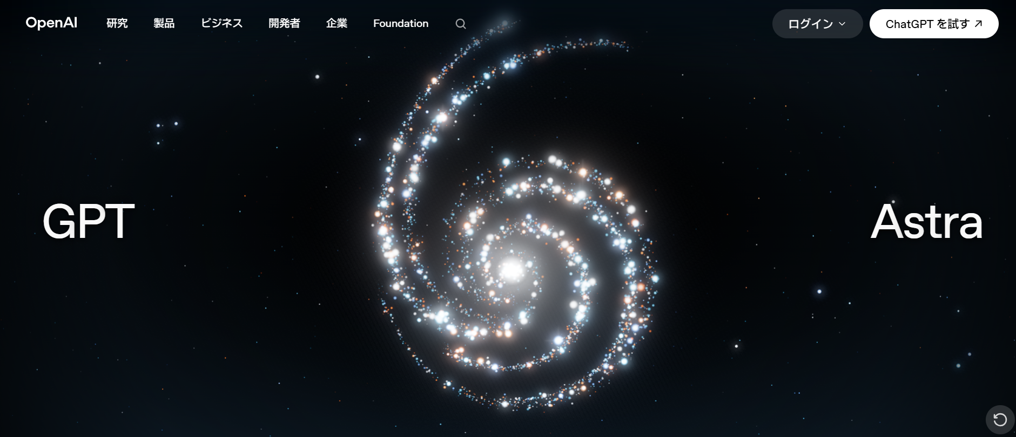
AIニュース① AIが「パソコンを操作する」段階へ
©2026 | STYLE ARTS Inc. All Rights Reserved. | CONFIDENTIAL
Notes:
OpenAIが2026年9月3日に発表した「GPT-6 Astra」。

Slide 9



AIニュース① AIが「パソコンを操作する」段階へ
GPT-6 Astra が登場（2026年9月3日）
「質問に答えるAI」から「パソコンを操作して仕事を終わらせるAI」へ
できること：画面を見て操作する
Webフォームの入力、社内システムへの登録、調べもの、資料づくりまで
古いシステムにも使える
連携のしくみ（API）がないソフトでも、画面から操作できる点が実務での大きな違いです
©2026 | STYLE ARTS Inc. All Rights Reserved. | CONFIDENTIAL
Notes:
ポイントは、AIが「質問に答える」だけでなく「パソコンを操作して仕事を終わらせる」段階に入ったこと。
画面を見てクリックや入力をするので、連携のしくみ（API）がない古い社内システムでも使える可能性がある。
ChatGPTの有料プラン（Plus・Pro・Business など）から提供。今日のワークでは使わないが、業務の任せ方が変わりつつあることを押さえておく。

Slide 10
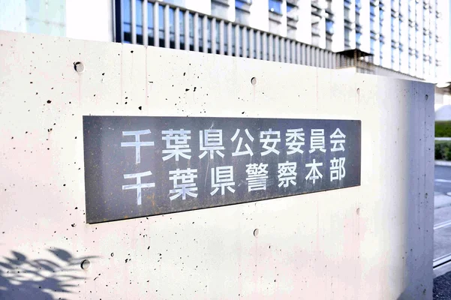
AIニュース② AIと著作権をめぐる動き
©2026 | STYLE ARTS Inc. All Rights Reserved. | CONFIDENTIAL
Notes:
2025年11月、千葉県警が生成AI画像の無断複製で書類送検（全国初とされる事例）。

Slide 11


AIニュース② AIと著作権をめぐる動き
著作権法違反（複製権侵害）の疑いで書類送検
生成AIで制作し、SNSに投稿した画像を無断で複製 → 販売した電子書籍の表紙に使用
生成AIで具体的な指示や入力を繰り返し、作成した生成物が「著作物」と判断された
AI画像で日本初の書類送検（2025年11月）
千葉県警が書類送検。他人がAIでつくった画像も、無断で使えば権利侵害になり得ることを示した事例
必要以上にこわがらなくて大丈夫です。気をつける点は、このあと「3つのルール」でお伝えします。
©2026 | STYLE ARTS Inc. All Rights Reserved. | CONFIDENTIAL
Notes:
他人が生成AIで作ってSNSに投稿した画像を、無断で電子書籍の表紙に使ったケース。
作者は2万回以上も指示を重ねて作っており、警察はその工夫を重く見て「著作物」と判断した。
伝えたいのは「AIで作った画像だから自由に使ってよい、ではない」ということ。ネットで見つけた画像を、POPにそのまま流用しない。
必要以上にこわがらず、このあとの「3つのルール」で備える。

Slide 12
01
昨年度の振り返り
＋この1年のAIアップデート
13:20 – 13:35
Notes:
【13:20 目安】ここから15分で、昨年度の振り返りと、この1年のアップデート。

Slide 13
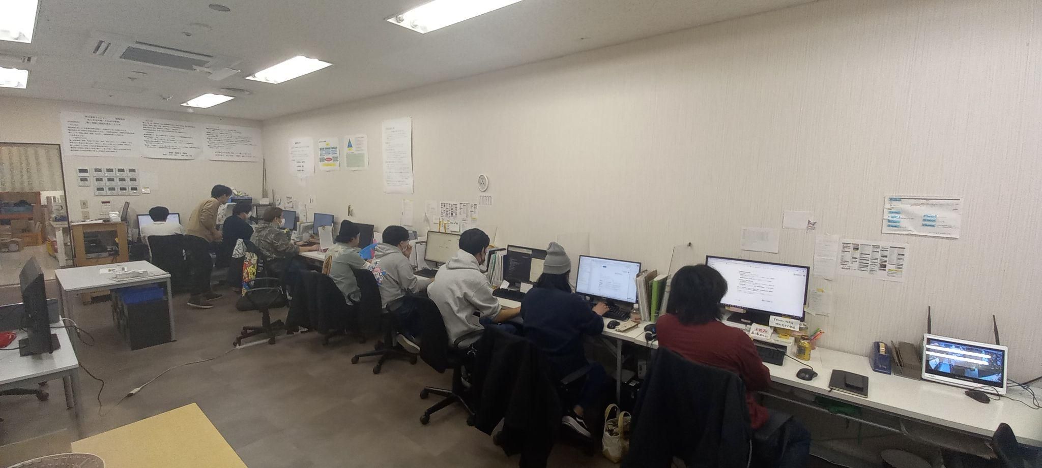
昨年度の研修の様子
Notes:
昨年度の研修の様子。参加された方は、当時のことを思い出してもらう。

Slide 14


昨年度の振り返り
昨年度の研修では、生成AIを「知る」ところから、業務で使う入口までを扱いました。
仕事で使う3つのポイント
複雑なタスクへの対応
①学習（例を見せる）
②変換（文章・形式を変える）
③抽出（必要な情報を抜き出す）
役割を与える／進め方を指定する
出力のフォーマットを指定する
RAG・AIエージェント
1日の業務の洗い出し
資料を渡して答えさせる（RAG）
自分で調べて動くAI（エージェント）
業務ごとのインプットと
アウトプットを書き出す
今日は「業務の洗い出し」の続きから、自分の業務で実際に使うところまで進めます。
©2026 | STYLE ARTS Inc. All Rights Reserved. | CONFIDENTIAL
Notes:
昨年度は、生成AIを「知る」ところから、業務で使う入口までを扱った。4つのテーマをおさらいする。
今日はオレンジの「1日の業務の洗い出し」の続きから、自分の業務で実際に使うところまで進める。

Slide 15

「プロンプト」ってなに？
・・・AIに与える指示文のこと
最近の生成AIは性能が高く、厳密なプロンプトがなくても精度の高い回答を返してくれることが増えました。
一方で、出力の形式を指定したり、回答の精度をもう一段高めたりしたい場合には、プロンプトの工夫が今も効果的です。
まずは難しく考えず、気軽にAIに話しかけてみることから始めましょう。
©2026 | STYLE ARTS Inc. All Rights Reserved. | CONFIDENTIAL
Notes:
以前は、プロンプトのテクニックが特に重視されていた
テクニックがないとAIを使いこなせない、とまで言われていた
最近はAIの進化により、そこまで厳密なプロンプトがなくても、十分な精度の回答を返してくれるようになった
ここから数枚は、昨年度の内容をさっと振り返る。

Slide 16
①その場で学習させる（Few-shot）
昨年度の資料より
(1)
新潟県長岡駅から群馬県高崎駅への交通手段と所要時間をまとめて。
(2)
新潟県長岡駅から群馬県高崎駅への交通手段と所要時間をまとめて。
例）
手段：自動車
所要時間：〇〇分
備考：△△△△△△△△
©2026 | STYLE ARTS Inc. All Rights Reserved. | CONFIDENTIAL
Notes:
昨年度の資料より。
few-shotプロンプトはAIモデルに対して、タスクを遂行するための例をいくつか提示することで、そのタスクを学習させるプロンプトのテクニックになります
(1)と(2)を比べると、例を見せたほうが欲しい形で返ってくる。今日の「お手本」は、この考え方と同じ。

Slide 17
Few-shotの例
昨年度の資料より
(例)
企業のイベント告知文を作成してください。
例）
イベント名：業務効率化DXセミナー
日時：2025年12月4日(木) 14:00～15:00
形式：オンライン（Zoom）
ポイント：最新のAI活用事例を紹介、参加費無料
(例)
顧客からの問い合わせに対する返信メールを作成してください。
入力された状況に基づき、謝罪と解決策を含む丁寧な文面にしてください。
例）
状況：注文した商品（型番A-01）が届かない
原因：配送業者の手配ミス
対応：本日速達で再送、明日到着予定
©2026 | STYLE ARTS Inc. All Rights Reserved. | CONFIDENTIAL
Notes:
昨年度の資料より。例を添えると、書き方の型をまねして返してくれる。ここはさっと流す。

Slide 18
複雑なタスクへの対応
昨年度の資料より
①役割を与える
②タスクの進め方を指定する
③フォーマットを指定する
©2026 | STYLE ARTS Inc. All Rights Reserved. | CONFIDENTIAL
Notes:
昨年度の資料より。役割・進め方・フォーマットの指定。
今日の「プロンプトの型」（役割＋前提・素材・お手本・制約＋出力）につながる。

Slide 19



RAG
昨年度の資料より
ユーザーからの質問や指示に対し、
外部データを検索して回答を生成する技術です。
これにより、AIは自身の学習データにない最新情報や、
特定のドメイン知識を取り入れた回答が可能となります。
参照データ
ユーザー
RAG
©2026 | STYLE ARTS Inc. All Rights Reserved. | CONFIDENTIAL
Notes:
昨年度の資料より。RAGは、資料を渡して、それをもとに答えさせるしくみ。
このあとの考え方講座で「毎回同じ情報はRAGで共通化」として再登場する。

Slide 20
1日の業務の洗い出し
昨年度の資料より
時間帯 | 業務 | インプット | アウトプット | 備考 | 生成AI Flag
8:00-9:00 | メールチェック | メールボックス | 返信が必要なメールに返信 |  | △
9:00-10:00 | 資料作成 | 昨日ヒアリングした情報 | 企画書 | ヒアリングした情報はWordに殴り書きしてある | ◯
10:00-
©2026 | STYLE ARTS Inc. All Rights Reserved. | CONFIDENTIAL
Notes:
昨年度の資料より。昨年度も1日の業務を書き出した。
今日のワーク①では、これを「インプット（使う材料）」と「アウトプット（できあがる物）」の形で整理し、AIに任せられる工程を見つける。

Slide 21
いま、AI活用で困っていることは？
©2026 | STYLE ARTS Inc. All Rights Reserved. | CONFIDENTIAL
Notes:
会場に問いかける（手を挙げてもらう／1〜2人に聞く）。30秒ほど。

Slide 22
事前アンケート結果 AI活用で困っていること
欲しい答えが返ってこない
7名
出力内容の正確性が不安
5名
機密情報の扱いが不安
4名
プロンプトの書き方がわからない
2名
社内で使える人が限られている
1名
AIで仕事が減ることへの懸念
1名
特に困っていない
1名
複数回答／n=14
©2026 | STYLE ARTS Inc. All Rights Reserved. | CONFIDENTIAL
Notes:
事前アンケートの結果（n=14、複数回答）。いちばん多いのは「欲しい答えが返ってこない」（7名）。

Slide 23
事前アンケート結果 AI活用で困っていること
本日のプログラムで取り上げます
欲しい答えが返ってこない
プロンプトの書き方がわからない
正確性が不安
機密情報の扱いが不安
→ 考え方講座・ワーク②
→ このパートの最後にご紹介します
©2026 | STYLE ARTS Inc. All Rights Reserved. | CONFIDENTIAL
Notes:
「欲しい答えが返ってこない」「書き方がわからない」は、このあとの考え方講座とワーク②で扱う。
「正確性」「機密情報」の不安は、このパートの最後の「3つのルール」で扱う。

Slide 24




最新動向① AIモデルは数か月ごとに新しくなる
昨年度の資料
2026年9月 現在
GPT-5
GPT-6 Astra
2025年8月
2026年9月
Gemini 3
Gemini 3.8 Flash など
2025年11月
2026年9月
Claude Sonnet 4.5
Claude Opus 5.5
2025年9月
2026年9月
バージョン名をすべて追う必要はありません。どのモデルでも「何を渡すか」で結果が大きく変わります。
©2026 | STYLE ARTS Inc. All Rights Reserved. | CONFIDENTIAL
Notes:
モデル名は数か月ごとに変わる（GPT-6 Astra：9月3日、Gemini 3.8 Flash：9月2日、Claude Opus 5.5：9月22日）。
名前をすべて追うより、どのモデルでも「何を渡すか」で結果が大きく変わる、という点を押さえる。

Slide 25


最新動向② AIエージェントは「元年」から「普及」へ
2025年
2026年
エージェント元年
業務での普及
調べもの・開発など一部の業務から登場
AIと外部ツールをつなぐ標準化（MCPなど）
ブラウザや業務ソフトを操作して
複数の工程を最後まで進める
OpenAIの最上位モデル「GPT-6 Astra」（2026年9月）は、PC操作の精度と速度を強化
Gartnerは、2026年に企業アプリの40%へAIエージェントが組み込まれると予測
任せる範囲が広がるほど、「何を渡すか」と「人が確認すること」が重要になります
出典：Gartner プレスリリース（2025年8月26日）
©2026 | STYLE ARTS Inc. All Rights Reserved. | CONFIDENTIAL
Notes:
2025年はエージェント元年、2026年は業務での普及へ。
Gartnerは、2026年に企業アプリの40%にAIエージェントが組み込まれると予測（2025年は5%未満）。
任せる範囲が広がるほど、「何を渡すか」と「人が確認すること」が大事になる。

Slide 26

最新動向③ 画像生成で日本語の文字が崩れにくくなった
これまで
いま
日本語の文字は崩れやすく
文字は後から別ツールで入れるのが定番
POPや看板の文字も
そのまま画像の中に生成できる水準に
Nano Banana Pro（Google／2025年11月）
日本語の文字入れ精度が大きく向上。情報量の多い資料風の画像も作成可能に
ChatGPT Images 2.5（OpenAI／2026年9月）
手描きスケッチから画像を生成する機能を追加。生成時間は最大で約半分に
→ 後半のワーク③で体験します
©2026 | STYLE ARTS Inc. All Rights Reserved. | CONFIDENTIAL
Notes:
画像生成は、日本語の文字が崩れにくくなった。
Nano Banana Pro（2025年11月）、ChatGPT Images 2.5（2026年9月8日。スケッチから画像を作る機能を追加、生成時間は最大で約半分に）。
後半のワーク③で実際に体験する。

Slide 27
最新動向④ 日本の現在地
86.4%
約27%
39.9%
業務で生成AIを
利用している企業
「組織的な取組はない」
企業
活用スキルを学ぶ
環境がある企業
前年度 55.2%
米国は 1.4%
米国は 62.7%
出典：総務省「令和8年版 情報通信白書」（2026年7月）https://www.soumu.go.jp/johotsusintokei/whitepaper/ja/r08/html/nd121110.html
これからの差は、「使っているか」よりも「業務に定着しているか」で生まれます
©2026 | STYLE ARTS Inc. All Rights Reserved. | CONFIDENTIAL
Notes:
令和8年版 情報通信白書（2026年7月）より。業務で生成AIを使う企業は86.4%に急増（前年度55.2%）。
一方で「組織的な取組はない」が約27%（米国1.4%）、活用スキルを学ぶ環境がある企業は39.9%（米国62.7%）。
差がつくのは「使っているか」より「業務に定着しているか」。だから今日のテーマは「定着」。

Slide 28
業務に定着させるために、
まず押さえておきたい3つのルール
©2026 | STYLE ARTS Inc. All Rights Reserved. | CONFIDENTIAL
Notes:
業務で使い続けるために、先に押さえておきたい3つのルール。

Slide 29


AIを安心して使うための3つのルール
事前アンケートで多かった「正確性」「機密情報」の不安にも、この3つで備えられます
① ファクトチェック
② 権利への配慮
③ 機密情報
AIは、もっともらしい誤りを含むことがあります
価格・相場・日付・固有名詞は、元の情報で確認しましょう
最後の判断は人が行います
実在のキャラクター・他社のロゴ・著名人は生成しないようにしましょう
「〇〇風に」など、既存の作品に似せる指示は避けましょう
社外に出す前に、人の目で確認しましょう
お客様の氏名・連絡先・査定情報は入力しないようにしましょう
会社で認められたツール・設定で使いましょう
迷ったら「〇〇」などに置き換えて入力しましょう
©2026 | STYLE ARTS Inc. All Rights Reserved. | CONFIDENTIAL
Notes:
① ファクトチェック：価格・相場・日付・固有名詞は元の情報で確認する。最後の判断は人が行う。
② 権利への配慮：実在のキャラクター・他社のロゴ・著名人は生成しない。「〇〇風に」も避ける。
③ 機密情報：お客様の氏名・連絡先・査定情報は入力しない。迷ったら「〇〇」に置き換える。
今日のワークも、このルールで進める。

Slide 30
ルールを押さえたら、
次は「AIに何を渡すか」を考えます
©2026 | STYLE ARTS Inc. All Rights Reserved. | CONFIDENTIAL
Notes:
【13:35 目安】ルールを押さえたところで、本題の「AIに何を渡すか」へ。

Slide 31
02
AIへのインプット・
アウトプットの考え方
13:35 – 13:50
Notes:
【13:35〜13:50】AIへのインプット・アウトプットの考え方。

Slide 32
仕事を頼むとき、何を伝えていますか？
AIへの指示は、人に仕事を頼むときと同じです。
業務でいつも整理している段取りが、そのままAIへのインプットになります。
例：新人スタッフに「お客様への返信」を頼むとき
前提
「LINEで買取の問い合わせが来ているから、今日中に返してほしい」
素材
「お客様のメッセージはこれ。店の買取ルールはこれ」
お手本
「前にこう返したことがあるから、この感じで」
制約
「査定額はまだ言わないでね。短めにね」
出力
「そのまま送れる文章にしてね」
©2026 | STYLE ARTS Inc. All Rights Reserved. | CONFIDENTIAL
Notes:
AIへの指示を「特別なプロンプト」ではなく、人に仕事を頼むときの段取りとして考えてもらう。
新人スタッフにお客様への返信を頼む場面を想像してもらい、自然と伝えている5つのこと（前提・素材・お手本・制約・出力）を確認する。
このあと、何も伝えずに頼んだ場合と、段取りを伝えた場合をデモで比べる。

Slide 33
まずは試してみましょう
講師デモ
次の文を、そのままAIに入力してみてください。
入力する文
お客様への返信文を書いて
新人に「これ、返しといて」とだけ頼んだ状態です。どんな答えが返ってくるか見てみましょう。
（お手元でも一緒に試せます。ChatGPT／Gemini など、普段お使いのツールで構いません）
©2026 | STYLE ARTS Inc. All Rights Reserved. | CONFIDENTIAL
Notes:
講師がデモする。文章なので、参加者もお手元で一緒に試してOK。
新人に「これ、返しといて」とだけ頼んだ状態で、どんな答えが返ってくるかを見る。

Slide 34
出力例：そのまま送った場合
AIの返答
〇〇様
このたびはお問い合わせいただき、誠にありがとうございます。
ご質問の件につきまして、以下のとおりご案内いたします。
（ここに回答内容を記入してください）
ご不明な点がございましたら、お気軽にお問い合わせください。
今後ともどうぞよろしくお願いいたします。
〇〇店 担当：〇〇
※ 出力の一例です。使うツールや実行のたびに内容は変わります。
Notes:
決まり文句だけで、肝心の中身が「〇〇」や空欄のまま。

Slide 35

返ってきた答えを見てみると…
何の問い合わせなのか分からず、決まり文句だけ
原因はAIの性能ではなく、
仕事の段取りが
伝わっていないこと
肝心の回答が「〇〇」や空欄のまま
このままでは送れず、自分で書き直しが必要
AIは、お店を知らない新人と同じ。
伝えた分だけ、答えが良くなります。
©2026 | STYLE ARTS Inc. All Rights Reserved. | CONFIDENTIAL
Notes:
AIの性能が低いのではなく、仕事の段取りが伝わっていないだけ。AIは、お店を知らない新人と同じ。

Slide 36
インプットとアウトプットで整理する
業務の段取りを、「AIに渡すもの」と「返してほしいもの」に分けて考えます。
インプット（AIに渡すもの）
アウトプット（返してほしいもの）
前提
誰が・何のために・どんな状況で
出力
素材
使う材料・データ・文章
AI
形式：文章・表・箇条書き
用途：どこで・誰が使うか
案の数：1案・3案 など
お手本
うまくいった過去の例
制約
守るルール・避けたいこと
ワーク①では、自分の業務をこの「インプット／アウトプット」で書き出します
Notes:
5つの要素を、AIに渡す「インプット」（前提・素材・お手本・制約）と、返してほしい「アウトプット」（出力）に分けて整理する。
このあとのワーク①で、自分の業務を同じ形で書き出すことにつなげる。

Slide 37




インプットの4要素
前提
誰が・何のために・どんな状況で
例）LINEで買取の問い合わせが来た。今日中に返信したい
素材
実際のデータをそのまま渡す
特に効果的
例）お客様のメッセージと、当店の買取ルールを貼る
お手本
うまくいった過去の成果物を見せる
例）以前の返信の例を貼り、「この書き方で」と伝える
制約
守ってほしいルール・避けたいこと
例）査定額には触れない／ルールにないことは書かない
©2026 | STYLE ARTS Inc. All Rights Reserved. | CONFIDENTIAL
Notes:
AIは、お店のルールやお客様とのやり取り、いつもの書き方を知らない。こちらから渡さない限り答えには反映されない（昨年度のRAGと同じ考え方）。素材を渡すときは、3つのルールの「機密情報」に注意し、お客様の氏名などは消してから貼る。
順番は「前提 → 素材 → お手本 → 制約」。特に効果的なのは「素材」（実際のデータをそのまま渡す）。

Slide 38


アウトプットの指定
欲しい形で返してもらうためのコツ
形式
用途
案の数
どんな形で欲しいか
どこで・誰が使うか
いくつ出してほしいか
表／箇条書き／文章／画像
LINEにそのまま貼れる文章で
見出し・本文・注意書きに分けて
お客様への返信に使う
印刷して店頭に貼る
SNSに投稿する
1案だけ／3案出して比べる
違う切り口で3案
いちばん良い案を選んで直す
©2026 | STYLE ARTS Inc. All Rights Reserved. | CONFIDENTIAL
Notes:
アウトプットは「形式・用途・案の数」の3つを伝える。
案を複数もらって比べて選ぶと、たたき台の質が上がる。

Slide 39
情報を足したプロンプト
講師デモ
(例)
あなたは中古ホビーショップの店舗スタッフです。
【前提】お客様からLINEで買取の問い合わせが届きました。今日中に返信します。
【素材】お客様のメッセージと、当店の買取ルールを貼ります。
お客様：「ポケモンカードを100枚くらい売りたいのですが、スリーブに入れたままでも大丈夫ですか？
予約は必要でしょうか。土曜の午後に行けそうです。」
当店のルール：予約不要／スリーブのままOK／100枚以上は査定30分〜1時間／本人確認書類が必要 など
【お手本】以前の返信の例も貼ります。書き出しとトーンを合わせてください。
【制約】査定額には触れない。ルールにないことは書かない。200字程度の、やわらかい丁寧語で。
【出力】LINEにそのまま貼って送れる返信文を1つ作ってください。
©2026 | STYLE ARTS Inc. All Rights Reserved. | CONFIDENTIAL
Notes:
最初と同じ依頼に、新人に頼むときと同じ段取り（前提・素材・お手本・制約・出力）を足して送り直す。お客様のメッセージ、店の買取ルール、以前の返信の例は、テキストを貼り付けても、ファイルを添付してもよい。「ルールにないことは書かない」と伝えているので、AIが推測で案内を作るのを防げる。送る前に、内容が店のルールどおりかを自分の目で確認する（3つのルールのファクトチェック）。

Slide 40
出力例：情報を足した場合
AIの返答
お問い合わせありがとうございます。〇〇店の山田です。
ポケモンカードの買取についてですね。スリーブに入れたままお持ちいただいて大丈夫です。予約も不要ですので、営業時間中にお越しください。
100枚ほどですと、査定に30分〜1時間ほどかかります。本人確認書類（運転免許証など）をお持ちください。18歳未満の方は、保護者の同意書も必要です。
土曜の午後は混み合いますので、お時間に余裕をもってお越しください。
ご来店をお待ちしております。
※ 出力の一例です。使うツールや実行のたびに内容は変わります。
Notes:
お客様の質問（スリーブのままで大丈夫か／予約は必要か）にすべて答え、土曜午後の混雑や持ち物まで、店のルールどおりに案内できている。

Slide 41

before / after 比較
 | before | after
指示 | 「お客様への返信文を書いて」 | 前提・素材・お手本・制約・出力を入れた指示
中身 | 肝心の質問に答えていない | 質問すべてに、店のルールどおり答えている
書き方 | どこの店でも使える定型文 | いつもの返信と同じ書き出し・トーン
その後 | 自分で書き直しが必要 | 確認すれば、そのまま送れる
改善後の返信も、送る前に店のルールどおりか確認しましょう。
©2026 | STYLE ARTS Inc. All Rights Reserved. | CONFIDENTIAL
Notes:
違いを生んだのはAIの性能ではなく、渡した段取り（情報）の量。改善後の返信も、送る前に店のルールどおりか自分の目で確認する。

Slide 42
応用：毎回同じ情報は「RAG」で共通化できます
返信のたびに同じルールや返信例を貼っているなら、昨年度の研修で扱った「RAG」にまとめておけます。
毎回同じ情報
毎回変わる情報
RAGに登録して共通化
その都度、チャットで渡す
・店の買取ルール、よくある質問への答え
・以前の返信の例（お手本）
・守ること（制約）、店の基本情報（前提）
＋
・お客様のメッセージ（素材）
・今回の仕上がりの形（出力）
一度登録しておけば、毎回は「お客様のメッセージ」を貼るだけ。
ルールを更新すれば、全員が同じ最新の情報で使えます。
※ ChatGPTの「プロジェクト」やGPTs、Geminiの「Gem」などで設定できます（使える機能はツールやプランによって異なります）
©2026 | STYLE ARTS Inc. All Rights Reserved. | CONFIDENTIAL
Notes:
毎回同じルールや背景情報を貼っているなら、昨年度の研修で扱ったRAG（資料を渡して、それをもとに答えさせる仕組み）として登録しておける。
例えばChatGPTのプロジェクトやGPTs、GeminiのGemに、買取ルール・返信例・店の基本情報を入れておけば、毎回はお客様のメッセージだけ渡せばよい。ルールを更新すれば、全員が最新の情報で使える。
登録する情報も、3つのルールの「機密情報」に注意して選ぶ（お客様の個人情報などは登録しない）。

Slide 43
最初から完璧でなくて大丈夫です
一度にすべてを書かなくても、
対話を重ねながら仕上げていけます。
©2026 | STYLE ARTS Inc. All Rights Reserved. | CONFIDENTIAL
Notes:
一度にすべてを書かなくてよい。出てきた答えを見て、足りない情報を足していけばよい。

Slide 44
何を渡せばよいか分からないときは
足りない情報を、AIに質問してもらいましょう。
(例)
〇〇の作業をお願いしたいです。
良い結果を出すために、足りない情報を質問してください。
AIからの質問に答えていくと、「前提・素材・お手本・制約」が自然とそろっていきます。
©2026 | STYLE ARTS Inc. All Rights Reserved. | CONFIDENTIAL
Notes:
4要素を自分で考えられなくても、AIに質問してもらえば、必要な情報がそろっていく。
ワーク②で迷ったら、この一文から始めてよい。
【13:50 目安】ワーク①へ。

Slide 45
03
ワーク①
業務課題の棚卸し
13:50 – 14:20
Notes:
【13:50〜14:20】STEP1 個人（10分）→ STEP2 グループで共有（15分）。

Slide 46
ワーク① 業務課題の棚卸し
✋ 手を動かしてみましょう！
自分の1日の業務を書き出し、AIに任せられそうな業務を見つけます。
STEP 1
個人セッション
10分
1日の業務を書き出す
業務ごとにインプット（使う材料）とアウトプット（できあがる物）を記入
AI活用度を ◎ ○ △ でつける
記入シート：共有資料のExcel、またはプロンプト集の表を使います
©2026 | STYLE ARTS Inc. All Rights Reserved. | CONFIDENTIAL
Notes:
個人で書き出してからグループで共有する。書き出しは質より量。「これはAIに関係なさそう」と思う業務も、まずは書いてもらう。
シートは、共有資料のExcel、またはプロンプト集の表をスプレッドシートに貼り付けて使う。紙に書いてもよい。
10分計る（14:03ごろまで）。

Slide 47
インプット・アウトプットシート（記入例）
✋ 手を動かしてみましょう！
業務 | インプット （使う材料） | アウトプット （できあがる物） | 頻度・時間 | 困っていること | AI活用度
買取告知の更新 | 買取価格表、過去の告知文 | 店頭POP・告知文 | 週2回・各30分 | 毎回ゼロから書いている | ◎
中古商品の相場チェック | 各サイトの販売価格 | 買取・販売価格の案 | 毎日・1時間 | 見るサイトが多い | ○
伝票・データ入力 | 紙の伝票 | Excelの一覧 | 毎日・40分 | 転記ミスが起きる | ○
景品の発注 | 在庫表、人気の傾向 | 発注リスト | 週1回・1時間 | 何を選ぶか迷う | △
AI活用度 ◎ そのまま任せられそう ○ 一部なら任せられそう △ 難しそう
迷ったら「インプット」と「アウトプット」が両方デジタルかどうかで判断すると分かりやすくなります。
©2026 | STYLE ARTS Inc. All Rights Reserved. | CONFIDENTIAL
Notes:
記入例を見せながら説明する。AI活用度は ◎ そのまま任せられそう／○ 一部なら／△ 難しそう の3段階。
迷ったら、インプットとアウトプットが両方デジタルなら任せやすい。

Slide 48
ワーク① 業務課題の棚卸し
✋ 手を動かしてみましょう！
自分の1日の業務を書き出し、AIに任せられそうな業務を見つけます。
STEP 2
共有セッション
15分
一人ずつシートを紹介する
「それAIでできそう」を出し合う
ワーク②で取り組む業務の候補を決める
©2026 | STYLE ARTS Inc. All Rights Reserved. | CONFIDENTIAL
Notes:
グループで一人ずつシートを紹介する（1人2〜3分）。15分計る（14:18ごろまで）。

Slide 49
共有セッションの進め方
✋ 手を動かしてみましょう！
1
いちばん時間がかかっている業務
毎日・毎週くり返している作業から紹介
2
AIに任せられそうな工程
業務全体ではなく「文章を書く部分」「まとめる部分」など工程で考える
3
メンバーからのアイデア
「それAIでできそう」「自分はこう使っている」を出し合う
最後に、ワーク②で取り組む業務を一人1つ決めておきましょう
©2026 | STYLE ARTS Inc. All Rights Reserved. | CONFIDENTIAL
Notes:
紹介の順番の目安。最後に、ワーク②で取り組む業務を一人1つ決めておく。
【14:20】休憩へ。

Slide 50

休憩（10分）＆Tips
14:30 から再開します
1回のやり取りで完成させなくて大丈夫です
「対話」を意識しましょう
  例）先ほどの出力に「価格」の列を追加して、表にしてください
話題ごとにチャットを切り替える
違う話題を続けると、前の内容に引っ張られて精度が落ちることがあります
©2026 | STYLE ARTS Inc. All Rights Reserved. | CONFIDENTIAL
Notes:
【14:20〜14:30 休憩】Tipsは読み上げなくてよい（画面に出しておく）。

Slide 51
04
ワーク②
プロンプト作成・実行・改善
14:30 – 15:00
Notes:
【14:30〜15:00】ワーク②。個人で試す（〜14:50）→ 代表者の発表（14:50〜15:00）。

Slide 52
ワーク② プロンプト作成・実行・改善
✋ 手を動かしてみましょう！
1
2
3
4
5
業務を選ぶ
まずは短く
4要素で書き直す
対話で直す
1つ選ぶ
何を書けばいいか分からないときは「足りない情報を質問してください」
14:45ごろ、グループで発表するプロンプトを1つ選びます
14:50から、各グループの代表者が発表します（1グループ2分）
©2026 | STYLE ARTS Inc. All Rights Reserved. | CONFIDENTIAL
Notes:
① ワーク①で決めた業務を選ぶ ② まずは短く頼んでみる ③ 4要素で書き直す ④ 対話で直す ⑤ グループで発表するものを1つ選ぶ。
14:45ごろに声をかけ、グループ内で発表者と発表するプロンプトを決めてもらう。14:50から代表者が発表（1グループ2分）。

Slide 53
プロンプトの型（そのまま使えます）
✋ 手を動かしてみましょう！
テンプレート
あなたは【役割】です。
【前提】誰が・何のために・どんな状況で
【素材】データ・文章・画像をここに貼る
【お手本】過去の良い例があれば
【制約】文字数・表記ルール・NG表現
【出力】形式・用途・案の数
修正のひと言 例
もっと短くしてください
子どもにも伝わる言葉にしてください
表の形にしてください
2案目をベースに、見出しだけ変えてください
足りない情報があれば質問してください
©2026 | STYLE ARTS Inc. All Rights Reserved. | CONFIDENTIAL
Notes:
型はプロンプト集（04）からコピーできる。使わない行は消してよい。右の「修正のひと言」も参考に。

Slide 54
ワーク② 成果発表
各グループの代表者が発表します（1グループ2分）
①取り組んだ業務と、困っていた内容
②プロンプトの中身
（前提・素材・お手本・制約のうち何を入れたか）
③どう変わったか、欲しい答えが出たか
（最初の結果と比べて、何が良くなったか）
©2026 | STYLE ARTS Inc. All Rights Reserved. | CONFIDENTIAL
Notes:
【14:50〜】各グループの代表者が2分で発表：① 業務と困りごと ② プロンプトの中身 ③ どう変わったか。
講師は、良かった点を1つずつ拾ってコメントする。
【15:00】休憩へ。

Slide 55
休憩（10分）＆Tips
15:10 から再開します
後半は「販促物づくり」です。休憩中に準備しておくとスムーズです
使いたい商品写真を、スマホからPCへ送っておく
過去のPOPやチラシがあれば、写真に撮っておく（お手本になります）
何をつくるか（POP・チラシ・SNS画像）を考えておく
©2026 | STYLE ARTS Inc. All Rights Reserved. | CONFIDENTIAL
Notes:
【15:00〜15:10 休憩】後半の準備（商品写真をPCへ送る、過去のPOPを撮る、作るものを考える）を声かけする。

Slide 56
05
画像生成AIで
販促物をつくる
15:10 – 15:25
Notes:
【15:10〜15:25】画像生成のデモと、Canvaでの仕上げ方。

Slide 57
まずは試してみましょう
講師デモ
次の文を、そのままAIに入力してみます。
入力する文
買取強化のPOPを作って
細かい条件は付けずに、このまま送ります。
（無料版は画像を作れる回数が限られるため、お手元で試すのはワーク③からでも大丈夫です）
©2026 | STYLE ARTS Inc. All Rights Reserved. | CONFIDENTIAL
Notes:
講師がデモする。無料版は画像を作れる回数が限られるので、参加者はワーク③まで回数を残しておいてもよいと伝える。

Slide 58

ひと言だけで
作ったPOP
気になるところ
店名・期間・条件が
入っていない
どこの店でも使える文言
「買取強化のPOPを作って」
Notes:
ひと言だけだと、店名・期間・条件が入らず、どこの店でも使えるPOPになる。見た目はきれいでも、そのままでは使えない。

Slide 59

画像づくりは「良い見本」から始める
×
ゼロから作ってもらう
良い見本をもとに作ってもらう
AIが一から考えるので、どこの店でも使える見た目になりがち
いつもの売場の雰囲気と合わず、作り直しが増える
1
好評だった過去のデザインを選ぶ
過去のPOPやチラシを写真に撮って添付する
2
今回の条件を書き足す
店名・期間・内容・守ること
3
見本に合わせて、AIに仕上げてもらう
「この雰囲気に合わせてください」と伝える
©2026 | STYLE ARTS Inc. All Rights Reserved. | CONFIDENTIAL
Notes:
画像も文章と同じ。ゼロから作らせるより、好評だった過去のデザインをお手本に渡し、今回の条件を書き足す。
休憩前にお願いした「過去のPOPの写真」は、ここで使う。

Slide 60
返ってきた答えを見てみると…
店名・商品名・価格が入っていない
原因はAIの性能ではなく、
頭の中の情報が
伝わっていないこと
「買取強化中！」など、どこの店でも使える文言
売場の雰囲気や、いつものPOPのトーンと合わない
AIは事情を察してくれません。
渡した情報に応じて答えが変わります。
そのままでは使えず、あとから手直しが必要になる
作り直しを減らすカギは、最初の指示にあります。
©2026 | STYLE ARTS Inc. All Rights Reserved. | CONFIDENTIAL

Slide 61
情報を足したプロンプト
講師デモ
(例)
あなたは中古ホビーショップの販促担当です。
【前提】今週末の「トレーディングカード買取強化キャンペーン」の告知POPを作りたいです。レジ横に掲示し、来店したお客様に見てもらいます。
【素材】店名：〇〇店／期間：10月3日（土）・4日（日）／内容：対象カードの買取価格を通常より10%アップ
【お手本】前回好評だったPOPの見出し「眠ってるカード、今が売りどき！」
【制約】見出しは15文字以内。価格は税込表記。「業界最高値」などの断定表現は使わない。実在のキャラクターやロゴは使わない。
【出力】A4縦で印刷する前提で、見出し・本文・注意書きに分けて3案出してください。
©2026 | STYLE ARTS Inc. All Rights Reserved. | CONFIDENTIAL
Notes:
4要素で書き直したプロンプト。お手本は、前回好評だったPOPの見出し。
制約で、断定表現と実在のキャラクター・ロゴを禁止している。出力はA4縦・3案。

Slide 62

1枚に3案がまとまって出たら
続けて、こう送ります
→「別々のA4で作成してください」
→「次のデザインもお願いします」
※出力された画像を添付すると、意図が伝わりやすくなります
新しい案を頼むのは、同じチャットのままで大丈夫です。
Notes:
「3案」と頼むと、1枚のA4に3案がまとめて出ることがある。
そのときは「別々のA4で作成してください」→「次のデザインもお願いします」。新しい案を頼むのは、同じチャットのままでよい。

Slide 63



3案ができあがりました
Notes:
店名・期間・条件・お店らしいトーンが入ったPOPが3案できた。

Slide 64
before / after 比較
 | before | after
指示 | 「買取強化のPOPを作って」 | 4要素（前提・素材・お手本・制約）＋出力の指定
中身 | 店名・期間・条件が入っていない | 店名・期間・条件が入っている
トーン | どこの店でも使える文言 | お店らしさのある文言
その後 | 何度も作り直しになる | 3案から選び、少し直せば使える
改善後も、日付・価格などの数字は掲示前に自分の目で確認しましょう。
©2026 | STYLE ARTS Inc. All Rights Reserved. | CONFIDENTIAL
Notes:
違いを生んだのはAIの性能ではなく、渡した情報の量。改善後も、日付や価格は掲示前に自分の目で確認する。

Slide 65
Canvaで仕上げる
日付・価格・店名などの細かい文字は、
AIで何度もやり直すより、Canvaで直すほうが早く確実です
Notes:
日付や価格などの細かい文字は、AIでやり直すよりCanvaで直すほうが早く確実。
例として、AIで作ったセミナー告知を、Canvaで仕上げた流れを見せる。

Slide 66

例：AIで作ったセミナー告知の草案
Notes:
AIが作った草案。日付・講師・会場などは仮の内容（2025年7月26日、架空の講師名など）。

Slide 67

方法① 画像の上に文字を重ねる
クリックで動画を再生（Googleドライブ）
©2026 | STYLE ARTS Inc. All Rights Reserved. | CONFIDENTIAL
Notes:
方法①：画像の上にテキストを重ねて、文字を打ち直す。
（Googleスライドでは動画がそのまま再生される。PowerPointで開いた場合は、黒い枠をクリックするとGoogleドライブの動画が開く）

Slide 68
方法②「マジックレイヤー」で編集する
※マジックレイヤーは無料プランでも使えます（月ごとの利用回数に上限あり）
クリックで動画を再生（Googleドライブ）
©2026 | STYLE ARTS Inc. All Rights Reserved. | CONFIDENTIAL
Notes:
方法②：マジックレイヤー。画像の中の文字や要素を、編集できるレイヤーに分けてくれる機能。
無料プランでも使えるが、月ごとの利用回数に上限がある。

Slide 69
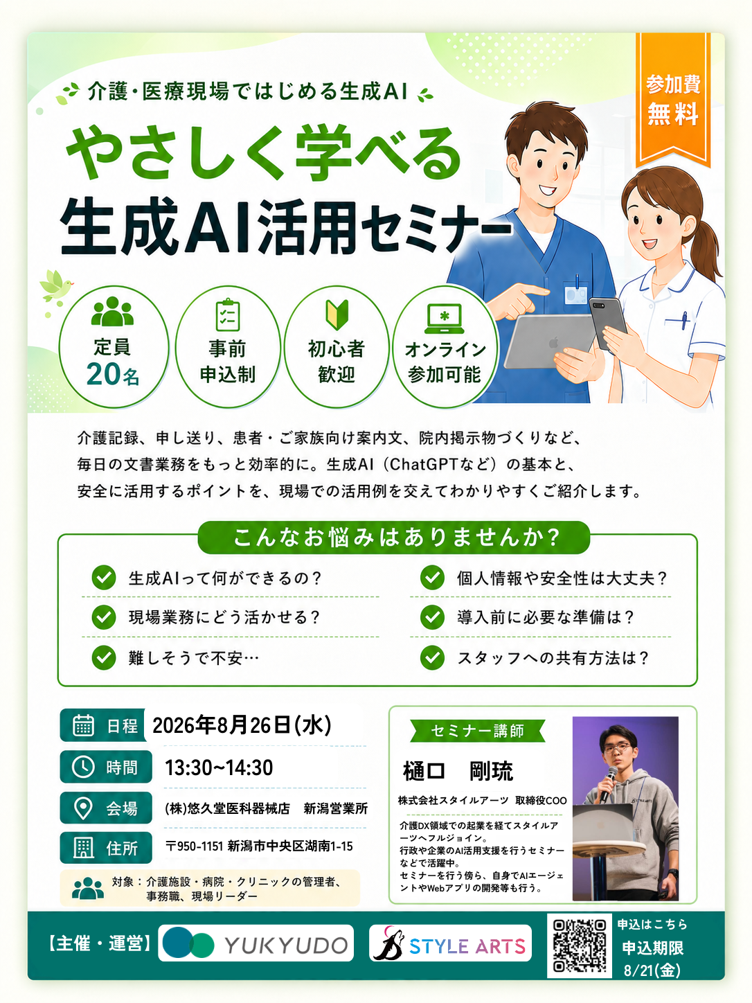
Canvaで仕上げた
完成版
草案から差し替えたところ
日付・時間・会場
講師の名前と写真
主催のロゴ・申込用QR
Notes:
草案から、日付・時間・会場・講師・主催のロゴ・申込用QRを差し替えた完成版。

Slide 70
活用例A 告知ポスター（新弾予約・大会告知）
講師デモ
① ChatGPTに頼む
② Canvaで編集する
Canvaで、トレカの新弾予約の告知ポスターをA4縦で作ってください。
テーマは「サイバー・近未来」、色は青と紫。競技プレイヤーに響くキャッチコピーも考えて入れてください。
入れる情報：予約開始日〇月〇日／発売日〇月〇日／店名〇〇店
実在のゲームのキャラクターやロゴは使わないでください。
崩れた文字を直す
見出し・日付・店名を打ち直す
商品写真を入れる
パックや商品の写真を配置
サイズを変えて展開
SNS用の正方形にも
©2026 | STYLE ARTS Inc. All Rights Reserved. | CONFIDENTIAL

Slide 71
活用例B 買取表・価格POPをまとめてつくる
講師デモ
① ChatGPTに頼む
Canvaで、トレカの買取POPのひな形をA6縦で作ってください。
「買取強化中」の見出しと、商品名・レアリティ・型番・買取価格を入れる場所を用意してください。
商品名・レアリティ・型番・価格は、それぞれ別のテキストとして分けてください。中身は仮の文字で構いません。
② Canvaで編集する
無料プラン
ページを複製して、CSVを見ながら
商品名と価格を打ち替える
有料プラン
Canva Proの「一括作成」で
CSVを読み込み、列とつなぐ
数枚ならこの方法で対応できます
数十枚でもまとめて作成できます
©2026 | STYLE ARTS Inc. All Rights Reserved. | CONFIDENTIAL

Slide 72



販促物で気をつけること
実在のキャラクター・他社のロゴ・著名人は描かせないようにしましょう
「〇〇風に」といった、既存の作品に似せる指示も避けましょう
価格・日付・条件は、掲示前に必ず人が確認しましょう
まとめて作ったPOPも、元のリストと照合してから掲示します
根拠のない「最安」「No.1」などの表現は使わないようにしましょう
お客様に誤解を与える表現は、景品表示法上の問題になり得ます
商用利用の条件は、ツールごとに確認しましょう
使うツールの利用規約を、店頭掲示・SNS投稿の前に確認しましょう
©2026 | STYLE ARTS Inc. All Rights Reserved. | CONFIDENTIAL
Notes:
3つのルールのうち「権利への配慮」と「ファクトチェック」を販促物に当てはめたもの。店頭に出すものは社外の方の目にふれるので、掲示前に必ず人が確認する。
【15:25 目安】ワーク③へ。

Slide 73
06
ワーク③
販促物制作
15:25 – 16:30
Notes:
【15:25〜16:30】制作（〜16:05）→ 成果共有（16:05〜16:30）。

Slide 74
ワーク③ 販促物制作
✋ 手を動かしてみましょう！
POP・チラシ・SNS画像のうち、どれか1点を完成させます。
1
2
3
題材を決める
文案をつくる
画像を生成・修正
何を・どこに貼る／載せるか
見出し・本文・注意書きを
AIと一緒に考える
4要素で指示し、
1か所ずつ直す
制作は16:05まで（15:55ごろに一度お声がけします）
無料版で画像が作れなくなったら、フライヤースタジオも使えます（リンクはプロンプト集、合言葉は会場で）
©2026 | STYLE ARTS Inc. All Rights Reserved. | CONFIDENTIAL
Notes:
① 題材を決める（〜15:30）② 文案をつくる（〜15:40）③ 画像を生成・修正（〜16:05）。
無料版の制限で画像が作れなくなった方には、フライヤースタジオを案内する（リンクはプロンプト集のワーク③）。
合言葉はここで口頭とホワイトボードで伝える。合言葉は公開の資料には載せない。
POP・チラシ・SNS画像のどれか1点を完成させる。時間配分は目安。画像の作り込みに時間をかけすぎないよう、15:55ごろに一度声かけをする。

Slide 75





題材の例
✋ 手を動かしてみましょう！
A 告知ポスター
B 価格POP
1枚をしっかりつくる業務
同じ形のものを何枚もつくる業務
新弾予約・大会の告知
シングルカードの買取表
クレーンゲーム新景品の告知
中古商品の価格POP
修理受付の店頭案内
入荷商品の一覧
チラシ用プロンプトの型と作例は、共有資料「ワーク③ 画像生成プロンプト集」にあります。
©2026 | STYLE ARTS Inc. All Rights Reserved. | CONFIDENTIAL
Notes:
できるだけ実際の売場・業務で使う予定のあるものを題材にしてもらう。今日つくったものを、そのまま店頭やSNSで使える状態がゴール。

Slide 76
直したい点が多いときは「書き直して新しいチャット」
避けたい進め方
おすすめの進め方
同じチャットで注文を重ねる
書き直したプロンプトを新しいチャットで出す
「もう少し明るく」
「やっぱり背景を白に」
「さっきの感じに戻して」
直したい点を反映した
1本のプロンプトにまとめて、新しいチャットで実行
1か所だけの直しなら、同じチャットで「〇〇だけ変えて、ほかはそのまま」と伝えればOKです。
文字や日付の細かい調整は、AIで何度もやり直すより、Canvaで直すほうが早く仕上がります。
©2026 | STYLE ARTS Inc. All Rights Reserved. | CONFIDENTIAL
Notes:
直したい点が多いときは、同じチャットで注文を重ねるより、直したい点を書き足したプロンプトを新しいチャットで出すほうが早い。
1か所だけの直しなら、同じチャットで「〇〇だけ変えて、ほかはそのまま」と伝えればよい。

Slide 77

なぜ、注文を重ねると遠回りになりやすいのか
・指示が上書きされず、積み重なっていく
「もう少し明るく」「やっぱり白で」が足し算されて、長く矛盾した指示書になっていきます
・前の画像の見た目を引き継ぎやすい
AIは直前の画像の色や雰囲気を参照するため、作り直したくても前の色味が残りがちです
©2026 | STYLE ARTS Inc. All Rights Reserved. | CONFIDENTIAL
Notes:
同じチャットで注文を重ねると、指示が積み重なって矛盾したり、前の画像の見た目を引きずったりしやすい。

Slide 78
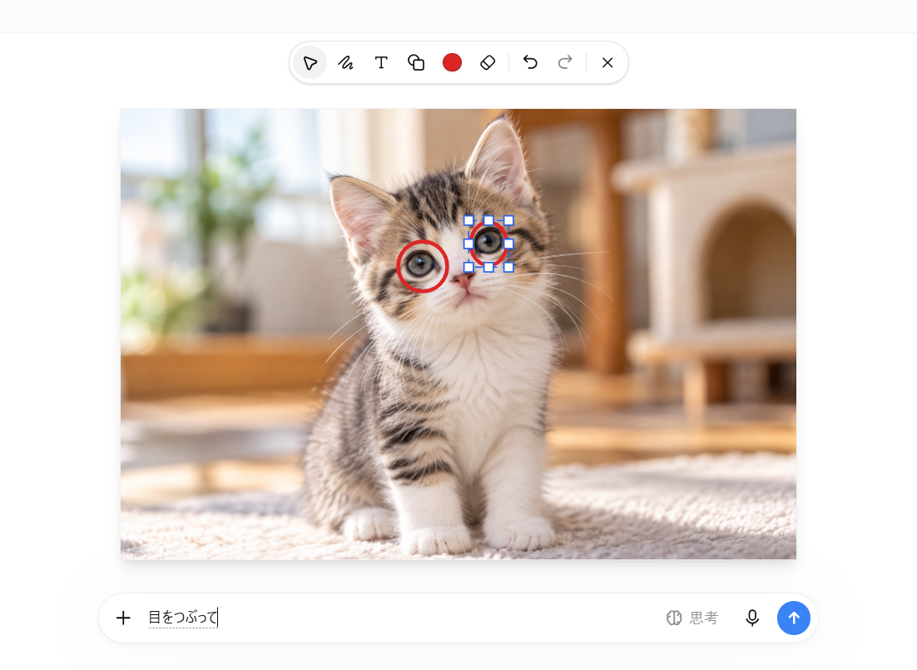
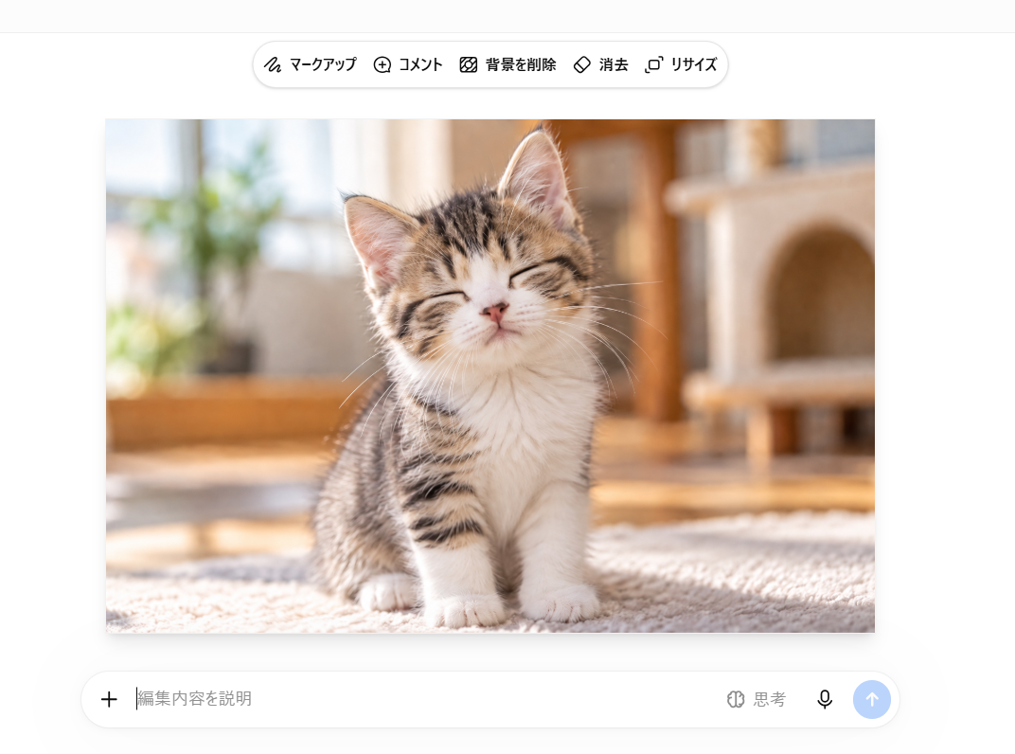
一部だけ直したいときは「範囲を指定して」指示する
画像全体ではなく、「変えたい場所」を選んでから指示します（マスク処理）。
©2026 | STYLE ARTS Inc. All Rights Reserved. | CONFIDENTIAL
Notes:
ChatGPTでは、画像の編集画面で範囲を選んでから指示できる（例：猫の目の部分だけを選んで「目をつぶらせて」）。
選んだ場所だけが変わり、ほかはそのまま残る。

Slide 79
ワーク③ 成果共有
つくった販促物を見せながら、次の3点を紹介してください。
①何を作ったか（用途、貼る場所・載せる場所）
②プロンプトの中身
（前提・素材・お手本・制約のうち何を入れたか）
③いちばん効果があった修正のひと言
©2026 | STYLE ARTS Inc. All Rights Reserved. | CONFIDENTIAL
Notes:
【16:05〜16:30】
グループ発表か個人発表かは当日の進み具合で決める。作品を見せながら、どんな指示を出したかを話してもらう。いちばん効果があった修正のひと言は、他の人もそのまま真似できる。

Slide 80




本日のまとめ
業務の段取りを、そのままAIに渡す
前提・素材・お手本・制約、そして出力の形
1回で完璧を目指さず、対話で仕上げる
たたき台を3案 → 選んで直す
最後の確認は人が行う
3つのルール：ファクトチェック・権利への配慮・機密情報
困ったら「足りない情報を質問してください」
何を渡せばよいかは、AIに聞いてみましょう
©2026 | STYLE ARTS Inc. All Rights Reserved. | CONFIDENTIAL
Notes:
【16:30 目安】今日のまとめ。4つのポイントを読み上げる。

Slide 81
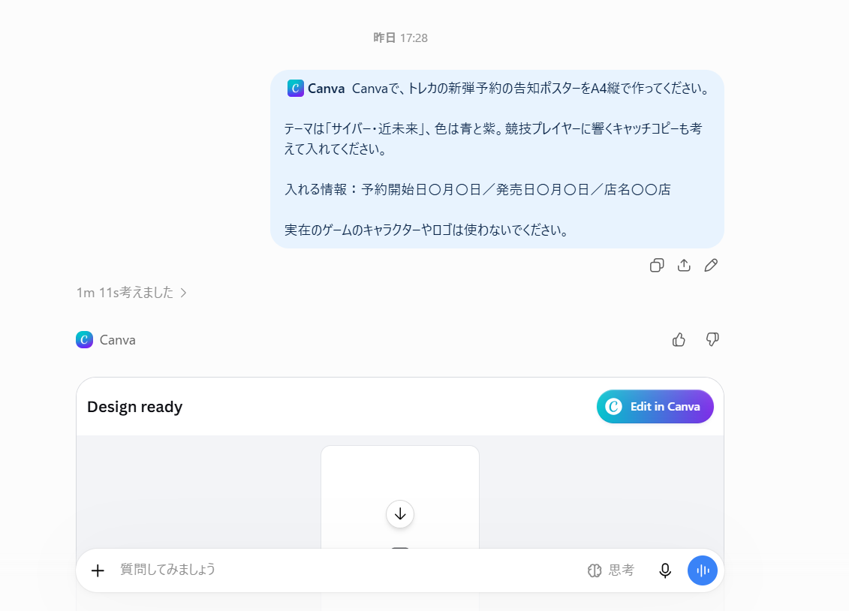
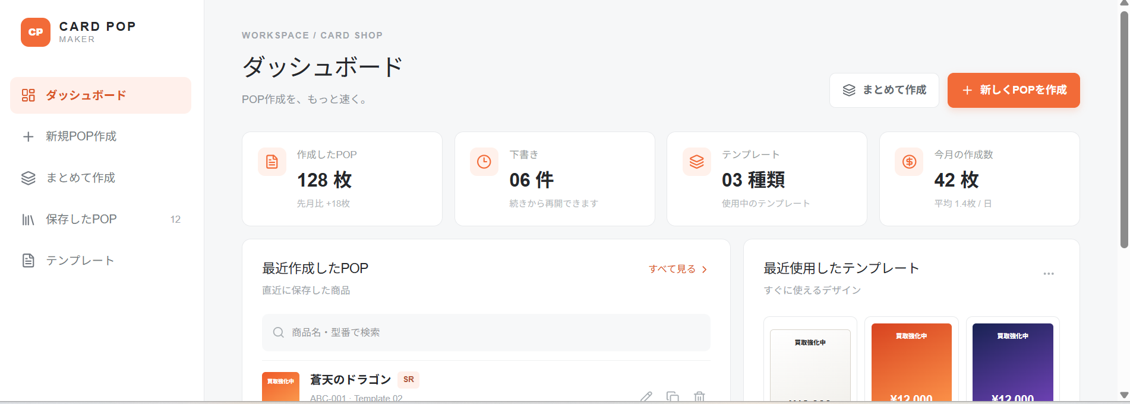
次のステップ：AIで「自分たちの道具」をつくる
今日
次回のご提案
AIに手伝ってもらう
AIで、自分たちの道具をつくる
文章・プロンプト・販促物を、
AIと対話しながらつくりました
自社の業務に合わせたアプリを、
自分たちの手でつくります
例：買取POPをまとめて作るアプリ
©2026 | STYLE ARTS Inc. All Rights Reserved. | CONFIDENTIAL
Notes:
今日は「AIに手伝ってもらう」ところまで。次は「AIで自分たちの道具をつくる」。
例：買取POPをまとめて作るアプリ。

Slide 82
業務をいちばん知っているのは、現場の皆さんです
これまで
これから
外部に依頼してつくる
現場の人が、AIと一緒につくる
・要望を資料にまとめて伝える
・完成まで数か月かかることも
・小さな修正にも、時間と費用がかかりがち
・AIに話しかけながら、画面や機能を形にできる
・その場で試して、使いながら直せる
・業務を知っているから、本当に使える道具になる
プログラミングの経験がなくても、業務の知識があれば、
自分たちに合ったアプリを短時間で形にできます
©2026 | STYLE ARTS Inc. All Rights Reserved. | CONFIDENTIAL
Notes:
皆さんは、自分たちの業務の流れや困りごとを誰よりもよく知っています。
これまでは、その知識を資料にまとめて外部に伝え、つくってもらう必要がありました。いまはAIと対話しながら、現場の人が自分たちで形にできるようになっています。
業務を知っている人がつくるからこそ、現場で本当に使える道具になる、という点を強調する。

Slide 83



たとえば、こんな道具がつくれます
作業を減らす小さなアプリ
自分の店に合わせた専用ツール
お客様の目を引く仕掛け
伝票入力・在庫チェック・受注処理など、決まった作業を任せる
買取査定の補助、価格の一覧表示など、既製品にはない仕組み
診断・抽選・ゲーム風のページなど、来店や投稿につながる企画
ワーク①で書き出した「困っていること」が、そのまま題材になります
©2026 | STYLE ARTS Inc. All Rights Reserved. | CONFIDENTIAL
Notes:
ワーク①で書き出した「困っていること」が、そのまま題材になる。

Slide 84
次回のご提案：ハッカソン形式の研修
自分たちの業務の課題を、その場で「動くアプリ」にする実践型の研修です
1
課題を選ぶ
今日のワーク①で書き出した「困っていること」から、題材を選びます
2
AIと一緒につくる
講師のサポートのもと、チームでアプリを形にしていきます
3
発表して、現場で試す
できたアプリを共有し、そのまま業務で試せる形で持ち帰ります
内容や進め方は、貴社の業務に合わせてご提案します。
まずは、このあとの個別相談でお気軽にお声がけください。
©2026 | STYLE ARTS Inc. All Rights Reserved. | CONFIDENTIAL
Notes:
次回のご提案として、ハッカソン形式の研修を紹介する。
今日のワーク①で書き出した困りごとを題材に、チームでアプリをつくり、発表まで行う実践型の研修。
内容や進め方は各社の業務に合わせて調整できるので、関心があれば、このあとの個別相談で声をかけてもらう。

Slide 85
個別相談のご案内（〜17:00）
「こんなことを聞いてもいいのかな」という質問こそ、歓迎します
使い方・設定
自分の業務
社内展開・次の一歩
「アカウントや設定が
うまくいかない」
「無料版と有料版、
どちらを選べばいい？」
「今日のワークの続きを
相談したい」
「この作業、
AIに任せられますか？」
「うちの業務だと、
何から始めればいい？」
「作ったプロンプトを
見てほしい」
「社内ルールは
どう決めればいい？」
「Excelなどの作業を
自動化したい」
「自分たちのアプリを
つくってみたい」
質問がまとまっていなくても大丈夫です。お一人でも、数名一緒でもお気軽にどうぞ。
©2026 | STYLE ARTS Inc. All Rights Reserved. | CONFIDENTIAL
Notes:
個別相談の案内。「こんなことを聞いてもいいのかな」と遠慮しがちなので、例をいくつか読み上げて、気軽に来てもらえる雰囲気をつくる。
使い方の小さな疑問から、自分の業務への当てはめ方、次回研修の相談まで、どれでも受け付けることを伝える。

Slide 86
ありがとうございました
このあと 17:00 まで、個別相談を受け付けています
どんな小さなことでも、お気軽にお声がけください
本日の資料：github.com/style-arts-corp/ai-workshop-20260929
Notes:
本日の資料（GitHubのページ）は、このあとも見られる。17:00まで個別相談を受け付けている。

